Slide 1

第3章 云安全
1 安全事件
2 云安全概述
云计算的应用安全
云安全界限
安全云

Slide 2
1 安全事件
去年五月份在全球范围内爆发的勒索病毒，使得关于资料安全的讨论一度甚嚣尘上， 一款名为“WannaCry”的病毒开始在全球范围内爆发。全球99个国家遭遇攻击，24小时内监测到的攻击次数超过10W+。国内的重灾区是校园系统、医疗系统、能源行业，以及公安办事系统。
Notes:
水井——》水龙头入户

Slide 3
有人在北京的派出所办业务排了一个多小时队，结果被告知系统被攻击瘫痪了;有人在加油站发现自助缴费系统断网，支付宝等联网支付都无法使用。浙江传媒大学、中国计量学院等多所国内大学的校园网也遭受攻击。
多位安全公司都表示，这个病毒可防不可解。目前只有360公布了一个急救解密方案，可以部分解密被加密的文件，不过存在概率。大约是基于这个原因，病毒发布者表现得非常猖狂。他给中招用户留下了一封洋洋得意的勒索信，要求3天之内付款，超过3天费用翻倍，超过1周则被加密的资料将永远无法恢复。

Slide 4
对云安全公司来说，这次汹汹来袭的病毒也带来了发展的契机。在勒索病毒肆虐一周后，美国云安全初创公司Aporeto在官网博客上宣布获得1120万美元A轮融资。无独有偶，国内则有提供Hadoop安全防火墙的观数科技，也获得了500万人民币Pre-A轮融资。
根据前瞻产业研究院的数据，2016年中国云计算规模超过3000亿元，按照信息安全投入占IT整体投入2%的标准计算，云安全市场的规模达到60亿元以上。未来10年，国内市场将以每两年翻一倍的速度增长。

Slide 5
2 云安全概述
云服务实际上是部署在云计算平台上具有适当访问权限和安全监视功能的受控环境之中。当企业考试考虑实施云计算，无论是采用私有云还是公有云，都涉及云安全问题。选择云服务商的时候，安全问题是一个重要的考虑因素。企业打算运作平台时，企业的数据安全、业务的连贯性等能否得到有效保障。这些都是采用云计算技术时需要考虑的基本问题。
经常会有人问：云计算是否安全？然而很多公司也是在极力宣传“安全云”、“云杀毒”的概念。

Slide 6
2.1 何谓云安全
1、“云上的安全”，即云计算应用自身的安全，如云计算应用系统及服务安全、云计算用户信息安全等。
2、云计算技术在网络信息安全领域的具体应用，即通过采用云计算技术提升网络信息安全系统的服务效能，如基于云计算的防病毒技术、挂马检测技术等。
实际上广义的云安全同时包含了这两个概念。前者指的是云计算基础架构的安全防护，后者指安全领域利用云计算技术强化对抗新兴威胁的能力。
后者可从软件和服务两个角度去细分：
1、云杀毒的防毒软件
2、安全产品云化，以服务的形式提供，用户不需要再自行采购与维护安全设备。

Slide 7
2.2 云安全与传统网络安全的区别
云安全包含两种：云计算应用的安全以及云计算技术在网络安全领域的具体应用。
1.云计算自身的虚拟化、无边界、流动性使其面临许多新的安全威胁。
2.云计算应用导致IT资源、信息资源、用户数据高度集中。(如何实施严格的安全管理和访问控制措施，避免内部员工或者其他使用云服务的用户、外部攻击者对用户数据的窃取及滥用；如何实施有效的安全审计、对数据的操作进行安全监控；如何保证数据用户的可用性等)
Notes:
以前需要逐个攻陷用户的电脑获取资料，现在人们将大量化的数据资料放置在共享网络上，只需入侵服务器的端口，便可以得到数倍于以前的成果，如果缺乏有效的安全防护，一切的数据资料都将成为提供给骇客们的盛宴

Slide 8
许多安全问题并非是云计算环境特有的，无论是黑客入侵，恶意代码共计、敏感信息外泄等，都是存在已久的信息安全问题。许多人对云安全的顾虑甚为担忧，源自于混杂了互联网固有的安全问题和云计算所带来的新兴安全问题。
2009年12月zeus恶意代码呗入侵带了亚马逊服务，形成恶意控制主机事件，被许多人视为新兴的云安全问题。然后，同样的安全问题也存在于传统的计算机环境，这个事件再次说明了云安全和传统信息安全在许多方面的本质是一样的。

Slide 9
2.3云安全常见问题
1、云计算资源滥用
通过云计算服务可以用极低的成本轻易获取大量计算资源，于是就有黑客利用云计算资源滥发垃圾邮件、破解密码作为僵尸网络控制主机等恶意行为。（亚马逊）
2、云计算环境的安全保护
当云服务供应商某一服务或客户遭到入侵，导致资料被窃取时，极有可能会影响到同一供应商其他客户的商誉，使其他客户的终端不敢使用该客户提供的服务。客户彼此之间有竞争关系。
Notes:
亚马逊被加入第三方黑名单—服务中断——申请制度——解除发信限制
网络犯罪的工具，查扣了一家数据中心的电脑设备，导致数据中心许多用户的服务中断

Slide 10
3、云服务供应商信任问题
传统数据中心的环境中，员工泄密时有所闻，同样的问题，极有可能发生在云计算的环境中。
4、双向及多方审计
在云计算环境中，都涉及供应商和用户间的双向审计问题，远比传统数据中心的审计来得复杂。如何有效的双向及多方审计，仍是云安全中重要的讨论议题。
5、系统与数据备份
云服务供应商已做好完善的灾备措施，并且具有持续提供服务的能力。可能因犯罪、经营不善倒闭，无法提供服务。
Notes:
3、在一些业务和计划开拓的市场甚至可能与客户具有竞争关系，其中可能存在着巨大的利益冲突，这将大幅度增加云计算服务供应商内部员工窃取客户资料的动机。此外一些云服务供应商所在的国家法律规定，允许执法机关未经客户授权，直接对数据中心内的资料进行调查，这些都是在选择云服务供应商时必须注意的。
5、许多服务供应商因网络、安全世故或犯罪调查等原因中断服务、此外、云服务商也有可能因为经营不善宣告倒闭，无法继续提供服务。面对诸如此类的安全问题，用户必须考虑数据备份计划。
还有就是当不再使用某一云服务供应商的服务时，如何能确保相关的数据，已被完整删除，这是对用户数据隐私保护的极大挑战。这有待于供应商完善的安全管理及审计制度。

Slide 11
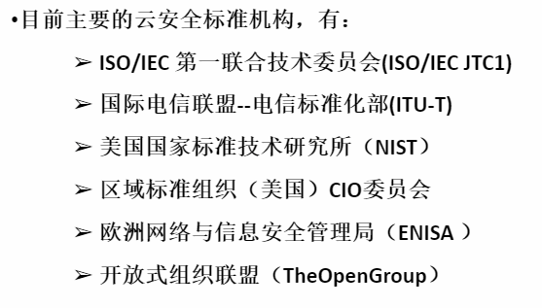
2.4、云安全的标准化组织
Notes:
国内外的很多组织都是制定云计算的相关标准，云安全的许多领域都在积极发展。

Slide 12
3 云计算的应用安全
3.1、云安全是云计算应用的基础
1.云计算应用导致IT资源、信息资源、用户数据高度集中，一旦云计算应用系统发生故障，对用户的影响非常大。
2.云计算应用数据的无边界性、流动性等特性，无法应用传统的安全防护措施。
3.云计算应用数据分布式存储，对数据的安全管理增大了难度。
安全是云计算应用发展的基础，关系着用户对云计算应用的信心，需要着重研究解决安全问题，以保障云计算应用的健康、可持续发展。
Notes:
1.在2009年google miscrosoft、amazon等公司的云计算服务均出现了重大故障，导致成千上万客户的信息服务受到影响，进一步加剧了业界对云计算的担忧。

Slide 13
3.2、用户如何实现向云计算的安全迁移
根据云计算服务范围的不同，可以将云计算分为私有云、公有云和混合云。
私有云一般在用户内网，专门为某企业提供运营服务，因此在安全性、法规遵从以及服务质量方面更加有保障。但是需要专业的维护队伍，运行管理成本较高；而公有云的规模效应使其成本更低、管理负担更轻、在资源弹性分配等方面更具优势。因此追求安全性的用户会倾向于建立私有云，而追求性价比的用户则会倾向于使用公有云。
Notes:
对于广大用户而言，在选择云计算服务或将现有IT系统向私有云或公有云服务迁移之前，首先应对云计算安全有一个正确的认识，这对用户决定将什么样的业务放在云里，以节本增效、增强安全性。同时也应该结合本企业实际情况，做好周全的准备工作，在最大程度上降低在向云计算服务迁移后可能出现的安全威胁。

Slide 14
1.向私有云迁移
私有云所面临的风险相对较小，但依然会面临法规遵从、软件许可、应用可靠性等问题，需要采用成熟的技术方案，解决私有云的系统建设运营管理安全工作。同时，做好系统容灾、数据备份，避免突发事件。

Slide 15
2.向公有云迁移
A.确认云计算服务提供商的生存能力。
B.有选择性向云计算服务迁移。
C.继续做好业务迁移后的安全管理和监控。
D.明确云服务商存储企业数据的地点。
Notes:
A 尽量选择安全可信度高，信誉好的大型云服务提供商，降低云服务提供商出现破产导致业务受损或相关负面结果的风险。
B。确定哪些业务可以使用云计算服务，如果对于企业至关重要的涉及核心知识产权的或非常敏感的信息，在做好各项测试验证前，应审慎迁移。
C一方面要通过技术手段和合规审计来验证云服务商的安全举措，确保自身数据安全及完整性，另一个方面，也要继续做好自身应用系统的安全管理与运行监控工作，包括应用信息的备份，以及对云计算系统故障。
D在可能情况下，控制数据存放的地点，以应对不同地区，国家的法律差异而可能引起的法律纠纷。

Slide 16
4 云安全界限
云计算安全是云计算服务提供商和计算用户之间共同的责任，但是两者之间的界限有些模糊，这个界限直接取决于应用云计算模式的类型。云计算的三种云服务模式：IaaS PaaS SaaS。由于这三类云服务自身特点，以及用户对云计算资源的控制能力不同，使得云服务提供商和云用户各自承担的安全角色、职责有所不同。我们应该对其有大体的了解。

Slide 17
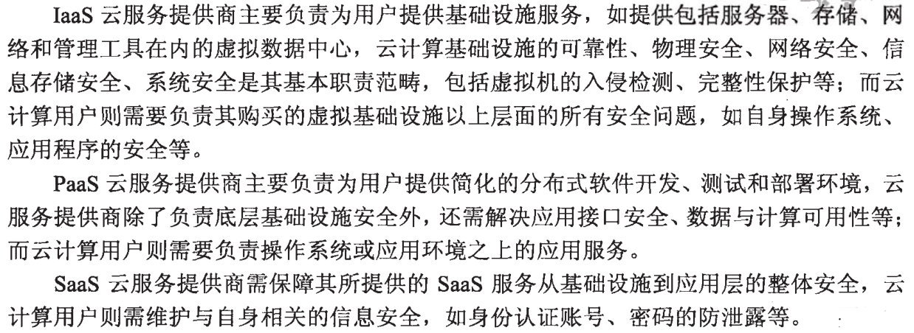

Slide 18
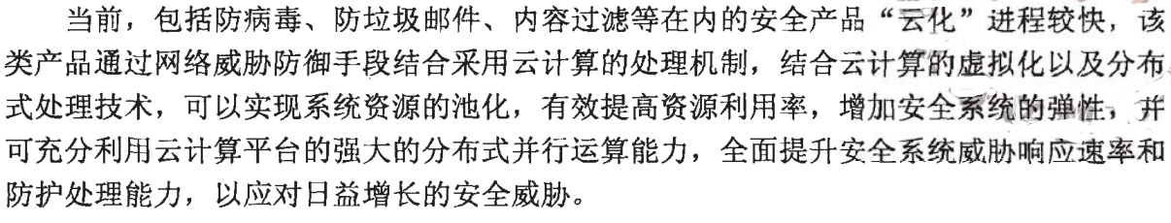
5 安全云
目前网络攻击行为呈现商业化的趋势，传统的网络安全系统与防护机制在防护能力、响应速度、防护策略等方面越来越难以满足日益复杂的安全防护需求。

Slide 19
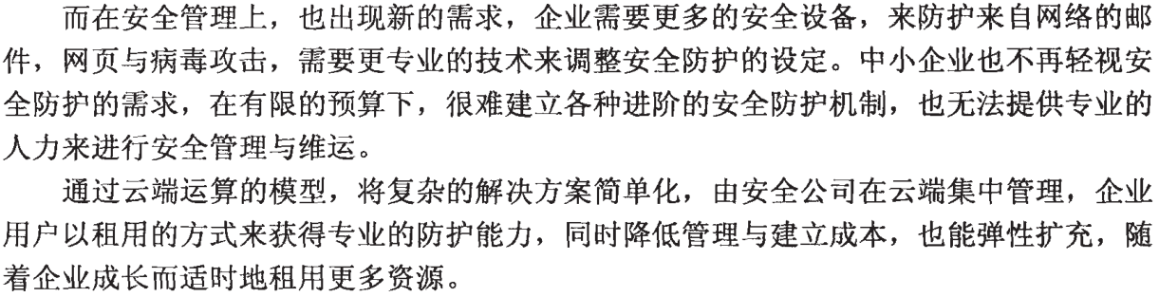

Slide 20
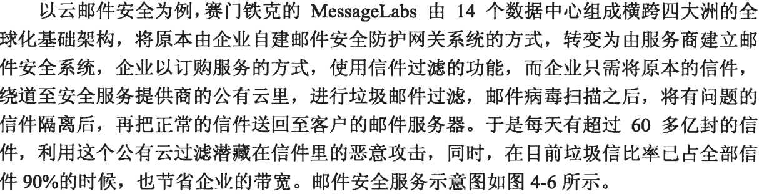
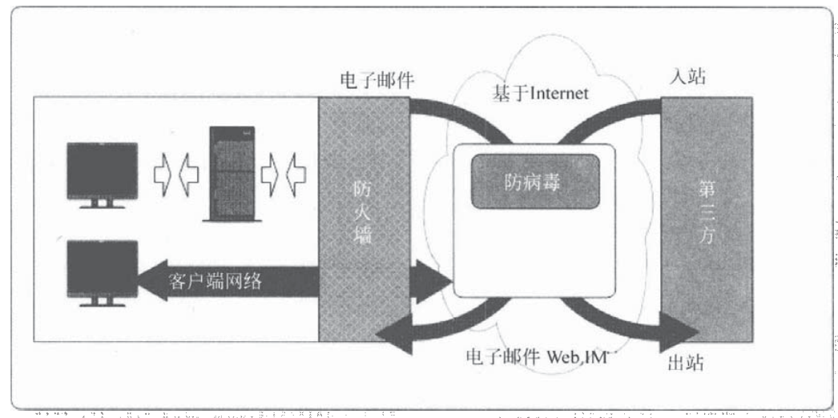
5.2 云安全服务产品的应用

Slide 21
